Slide 1
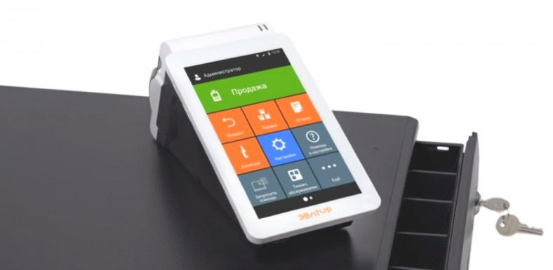
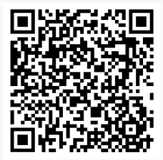
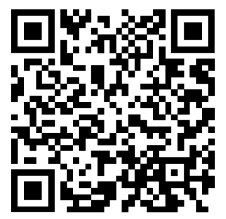
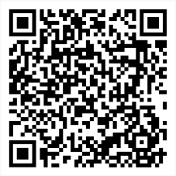
ОТВЕТСТВЕННОСТЬ
ЗА НАРУШЕНИЕ ЗАКОНОДАТЕЛЬСТВА О ККТ
КАК ИЗБЕЖАТЬ АДМИНИСТРАТИВНОЙ ОТВЕТСТВЕННОСТИ
по ст. 14.5 КоАП РФ
УФНС России
по Пермскому краю
За неприменение ККТ предусмотрена административная ответственность по ч. 2 ст. 14.5 КоАП РФ:
от 25% до 50% от суммы расчета, произведенного без ККТ, но не менее 10 тыс. рублей для должностного лица и ИП.
от 75% до 100% от суммы расчета, произведенного без ККТ, но не менее 30 тыс. рублей, для юридических лиц.
За отсутствие или неправильное указание одного из обязательных реквизитов в кассовом чеке либо невыдача кассового чека предусмотрена административная ответственность
по ч. 4 ст. 14.5 КоАП РФ:
от 1 500 руб. до 3 000 руб. ,
предупреждение или штраф для должностного лица и ИП.
от 5 000 руб. до 10 000 руб.
предупреждение или штраф для юридических лиц.
Если налогоплательщик добровольно заявил в налоговый орган в письменной форме о неприменении им ККТ в случаях, установленных законодательством Российской Федерации и добровольно исполнил обязанность по применению ККТ (сформировал чек коррекции), то лицо освобождается от административной ответственности за административное правонарушение, предусмотренное частями 2, 4 и 6 статьи 14.5 КоАП РФ, если соблюдены в совокупности условия:
на момент обращения лица с заявлением налоговый орган не располагал соответствующими сведениями и документами о совершенном административном правонарушении;
представленные сведения и документы являются достаточными для установления события .
РЫНКИ, ЯРМАРКИ, ВЫСТАВКИ
Контрольно-кассовая техника (ККТ):
изменения законодательства
№ 54-ФЗ
Новые правила применения ККТ*
Обязанности управляющих рынками компаний
ФЗ от 08.08.2024 № 273-ФЗ
*Вступают в силу
с 1 марта 2025 года
www.nalog.gov.ru
ФЗ от 08.08.2024 № 284-ФЗ
2024/2025
Notes:
Чтобы изменить этот буклет, замените образец содержимого своим собственным. Или, если вы хотите начать с чистого листа, нажмите кнопку "Создать слайд" на вкладке "Главная", чтобы вставить новую страницу. Теперь введите текст и вставьте изображения в пустые заполнители. Если вам нужно больше заполнителей для заголовков, подзаголовков или основного текста, скопируйте любой из существующих заполнителей, а затем перетащите его на место.
А вы заметили, что мы сделали для вас метки сгиба? Они совсем незаметны, но если вам не нравится, как они отображаются в буклете, выделите их и удалите перед печатью.

Slide 2
КАССОВАЯ ТЕХНИКА (ККТ): ИЗМЕНЕНИЯ В ФЕДЕРАЛЬНОМ ЗАКОНЕ № 54-ФЗ
с 01 марта 2025
Обязанности
Управляющих рынками компаний (УКР)
Ответственность, предусмотренная для управляющих рынками компаний (УКР)
Льготы, предусмотренные новой редакцией ФЗ № 54-ФЗ:
с 1 марта 2025
за предоставление торгового места лицу, не представившему копию карточки регистрации ККТ;
неосуществление проверки факта наличия зарегистрированной (перерегистрированной) ККТ;
не направление уведомления арендатору о необходимости устранения выявленного нарушения (отсутствие ККТ)
допущение осуществления деятельности арендатором без ККТ;
не расторжение договора с арендатором
влечет предупреждение или административный штраф на должностных лиц в размере
от 40 000 до 50 000 рублей;
на юридических лиц - предупреждение или административный штраф в размере
от 100 000 до 300 0000 рублей.
Повторное совершение административного правонарушения, влечет административный штраф
на должностных лиц в размере
от 50 000 до 80 0000 рублей;
на юридических лиц
300 0000 до 1 000 000 рублей.
Обеспечение соблюдения требований законодательства о применении ККТ торгующими на рынке лицами.
Продавец на рынке, ярмарке, выставке применяет ЕСХН не более чем на 3-х торговых местах при условии: совокупная площадь торговых мест, включая места для хранения товаров, не превышает 15 м. кв., только розничная реализация товара.
Ежемесячное осуществление проверки наличия факта зарегистрированной (перерегистрированной) ККТ по адресу места нахождения рынка (в том числе посредством сервиса «Сведения о рынках и арендаторах», размещенного в личном кабинете налогоплательщика).
Сельхоз кооперативы на розничных рынках, ярмарках могут не применять ККТ до 1 сентября 2025.
В случае выявления факта отсутствия у лица, с которым заключен договор на торговое место, зарегистрированной (перерегистрированной) ККТ по адресу места нахождения рынка, при условии осуществления деятельности на точке ( если применение ККТ предусмотрено законом), УРК незамедлительно уведомляет лицо, с которым заключен договор на торговое место, о необходимости устранения указанного нарушения.
Налогоплательщики, ранее не применявшие ККТ до 1 января 2026, могут не указать в кассовом чеке наименование товара и его количество.
ИП на ПСН могут не применять ККТ в том числе на территории регулярно организуемой и проводимой только в выходные, нерабочие праздничные дни ярмарки, общее число торговых мест на которой не превышает пятидесяти, при осуществлении следующих видов деятельности, перечисленных в подпункте 2 статьи 346.43 Налогового кодекса Российской Федерации
С момента выявления нарушения, УКР не допускает осуществления на торговом месте деятельности, при осуществлении которой законодательством ККТ предусмотрено применение ККТ, лицом, допустившим указанное нарушение, до момента его устранения.
В случае не устранения в течение 15 рабочих дней нарушения, УКР обязана в одностороннем порядке отказаться от исполнения договора о предоставлении торгового места.
ч. 16, 17 статьи 14.5 КоАП РФ

